Slide 1
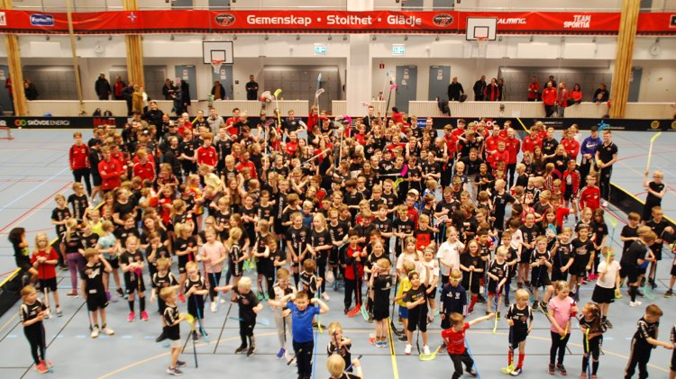
Välkomna till säsongen 2022/2023
Notes:
Frågor kring bildspelet – kontakta styrelsen.

Slide 2
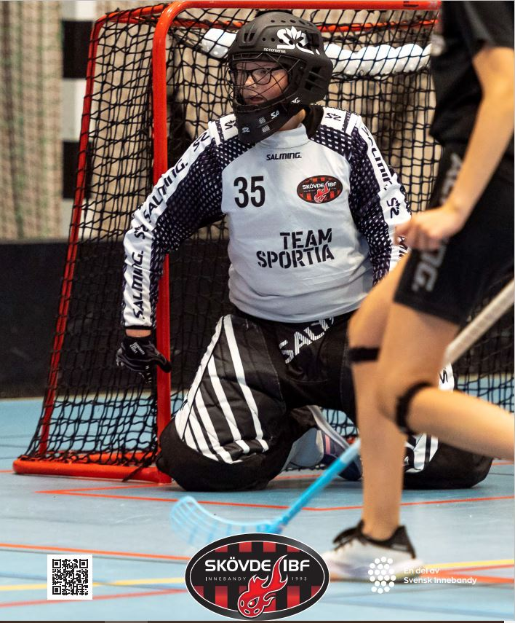
Vår vision och verksamhetsidé
Skövde IBF – tillsammans tar vi innebandyn in i framtiden!
Vi är en förening för alla med innebandy i fokus.
Vi bygger vår verksamhet på gemenskap, stolthet och glädje.
Vi vill erbjuda en verksamhet som skapar ett livslångt intresse för innebandy och träning.

Slide 3
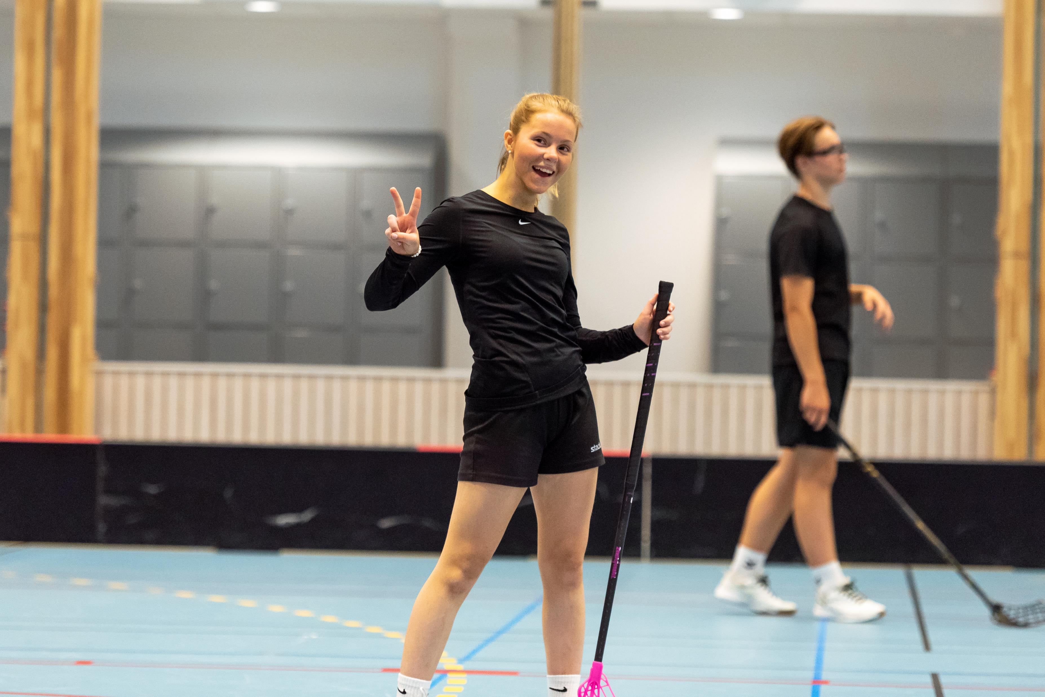
Denna säsong har vi 21 olika träningsgrupper från innebandyskolans 6-åringar till vuxna i träningsgrupper. Alla tränar och spelar match i Kavelbro, så här skapar vi tillsammans en härlig föreningskänsla.

Slide 4
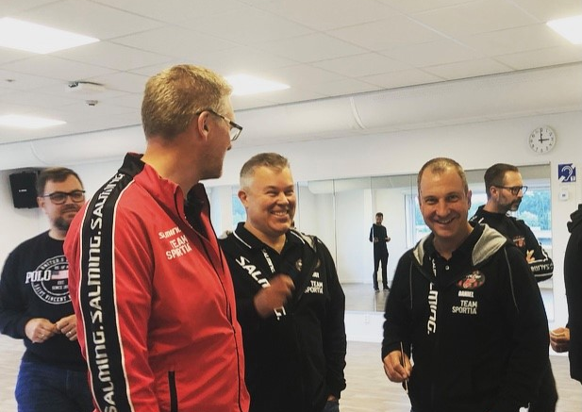
Det är ca 90 personer som engagerar sig som ledare för våra lag. Majoriteten gör detta helt ideellt och vi är tacksamma för all den tid och det engagemang de lägger ner för våra barn och ungdomar.
Våra ledare går utbildningar som innebandyförbundet anordnar så att de har rätt utbildning för lagets åldersnivå. Det finns också fler utbildningar som vi erbjuder ledare och funktionärer.
Visste du att?
Alla ledare ska uppvisa registerutdrag ur belastningsregistret varje år.

Slide 5
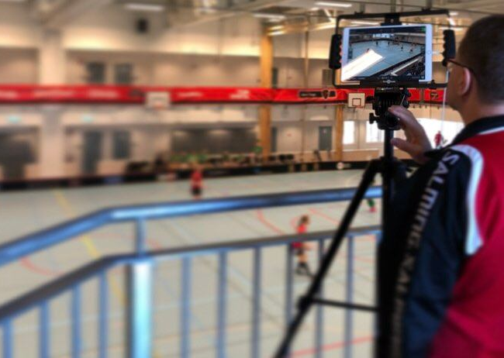
Vår förening bygger på många personers ideella engagemang, både i respektive lag och i föreningen som helhet.
Förutom de 90 personer som är ledare måste andra personer i lagen engagera sig för att vi ska ha kioskverksamhet, matcharrangemang, klassinnebandy, föreningsavslutning och Sibben Cup.
Idag är vi i stort behov av personer som hjälper till med föreningssponsring och arrangemang.
Vill du hjälpa till? Kontakta en ledare i ditt lag eller maila skovdeinnebandyf@gmail.com

Slide 6
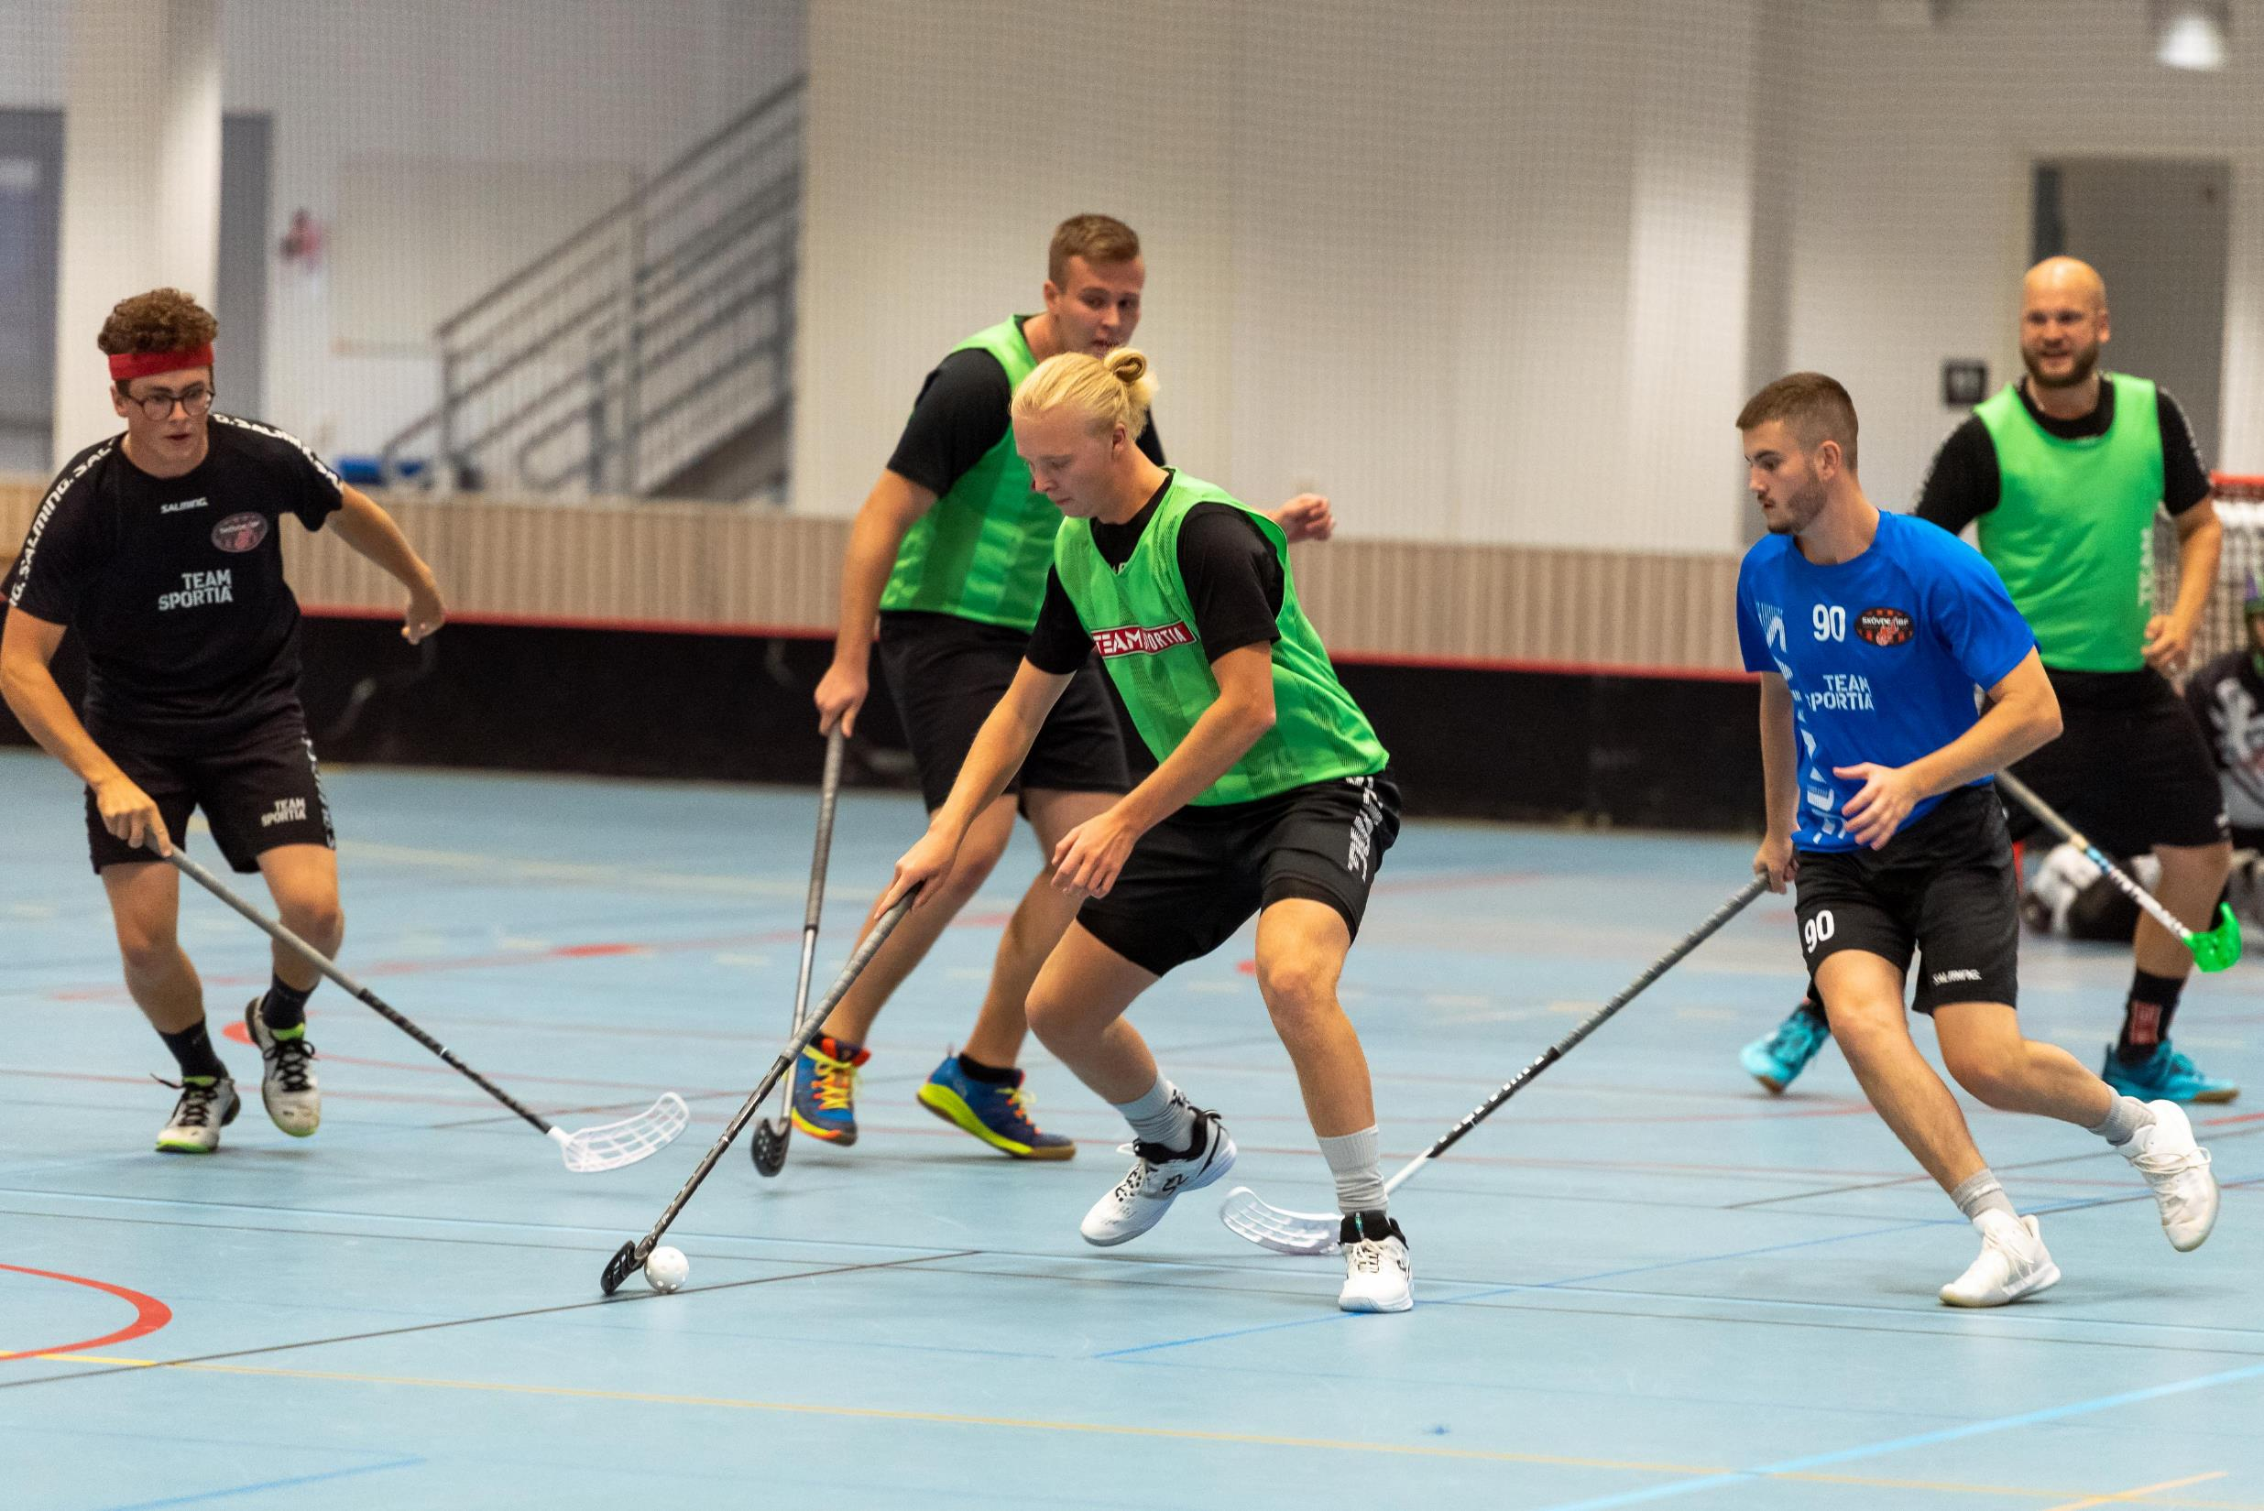
Våra viktigaste inkomstkällor är:
Medlems- och spelaravgifter
Sibben cup
Idrottsrabatten
Sponsring
Kioskverksamheten
Kommunala och statliga bidrag

Slide 7
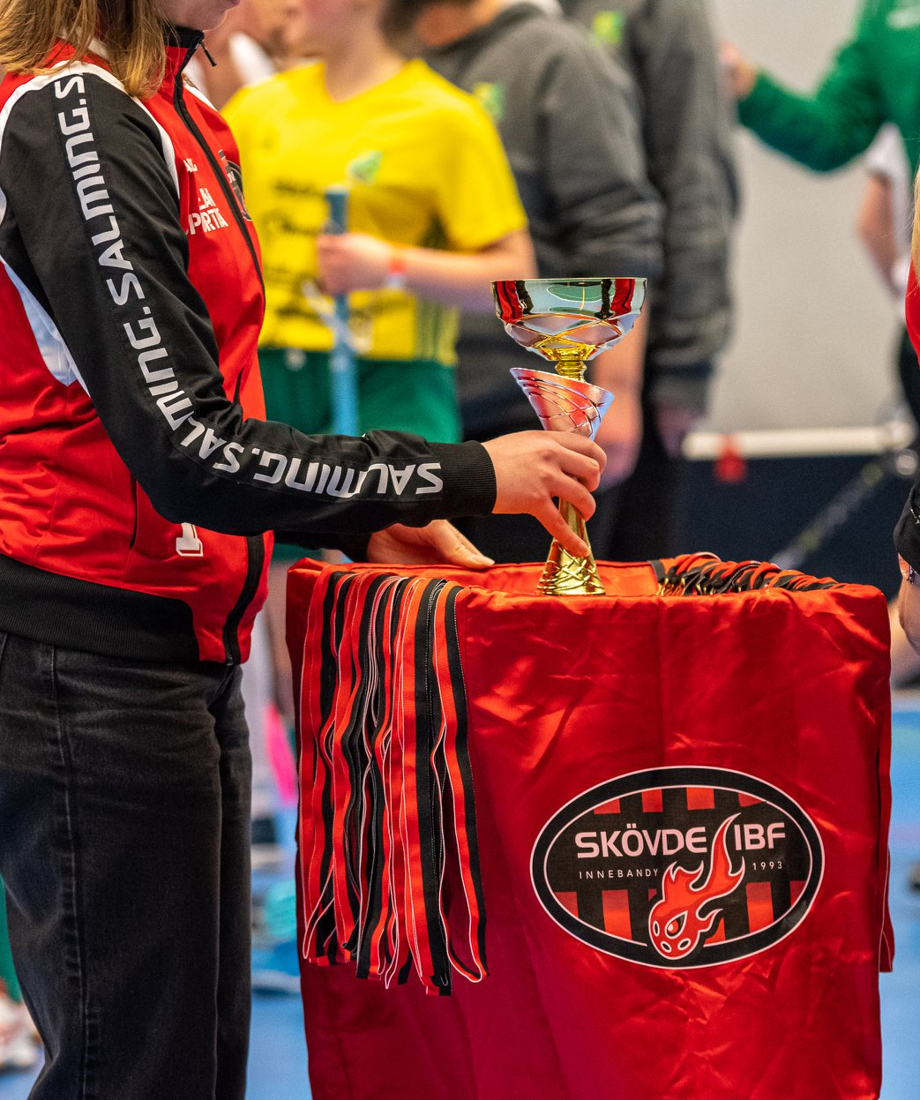
Sibben cup Arrangeras 5-7 januari 2023. Detta är en riktig innebandyfest! 2020 deltog 116 lag från 46 olika föreningar. Vi gör det till en minnesvärd upplevelse för 1800 spelare tack vare att alla i vår förening hjälper till i logi, frukost, kiosker, sekretariat och prisutdelningar*.
Idrottsrabatten Varje spelare säljer 5 st. på hösten (max 10 i en familj)*.
Föreningskiosken
Här finns drickyoghurt och macka för den som behöver ladda före eller efter träning eller kaffe för den som vill njuta av en kopp medan man tittar på träning. Lagen hjälps åt att bemanna kiosken som håller öppet vardagar och helger.
* Gäller ej innebandyskolans första år (födda 2016)

Slide 8
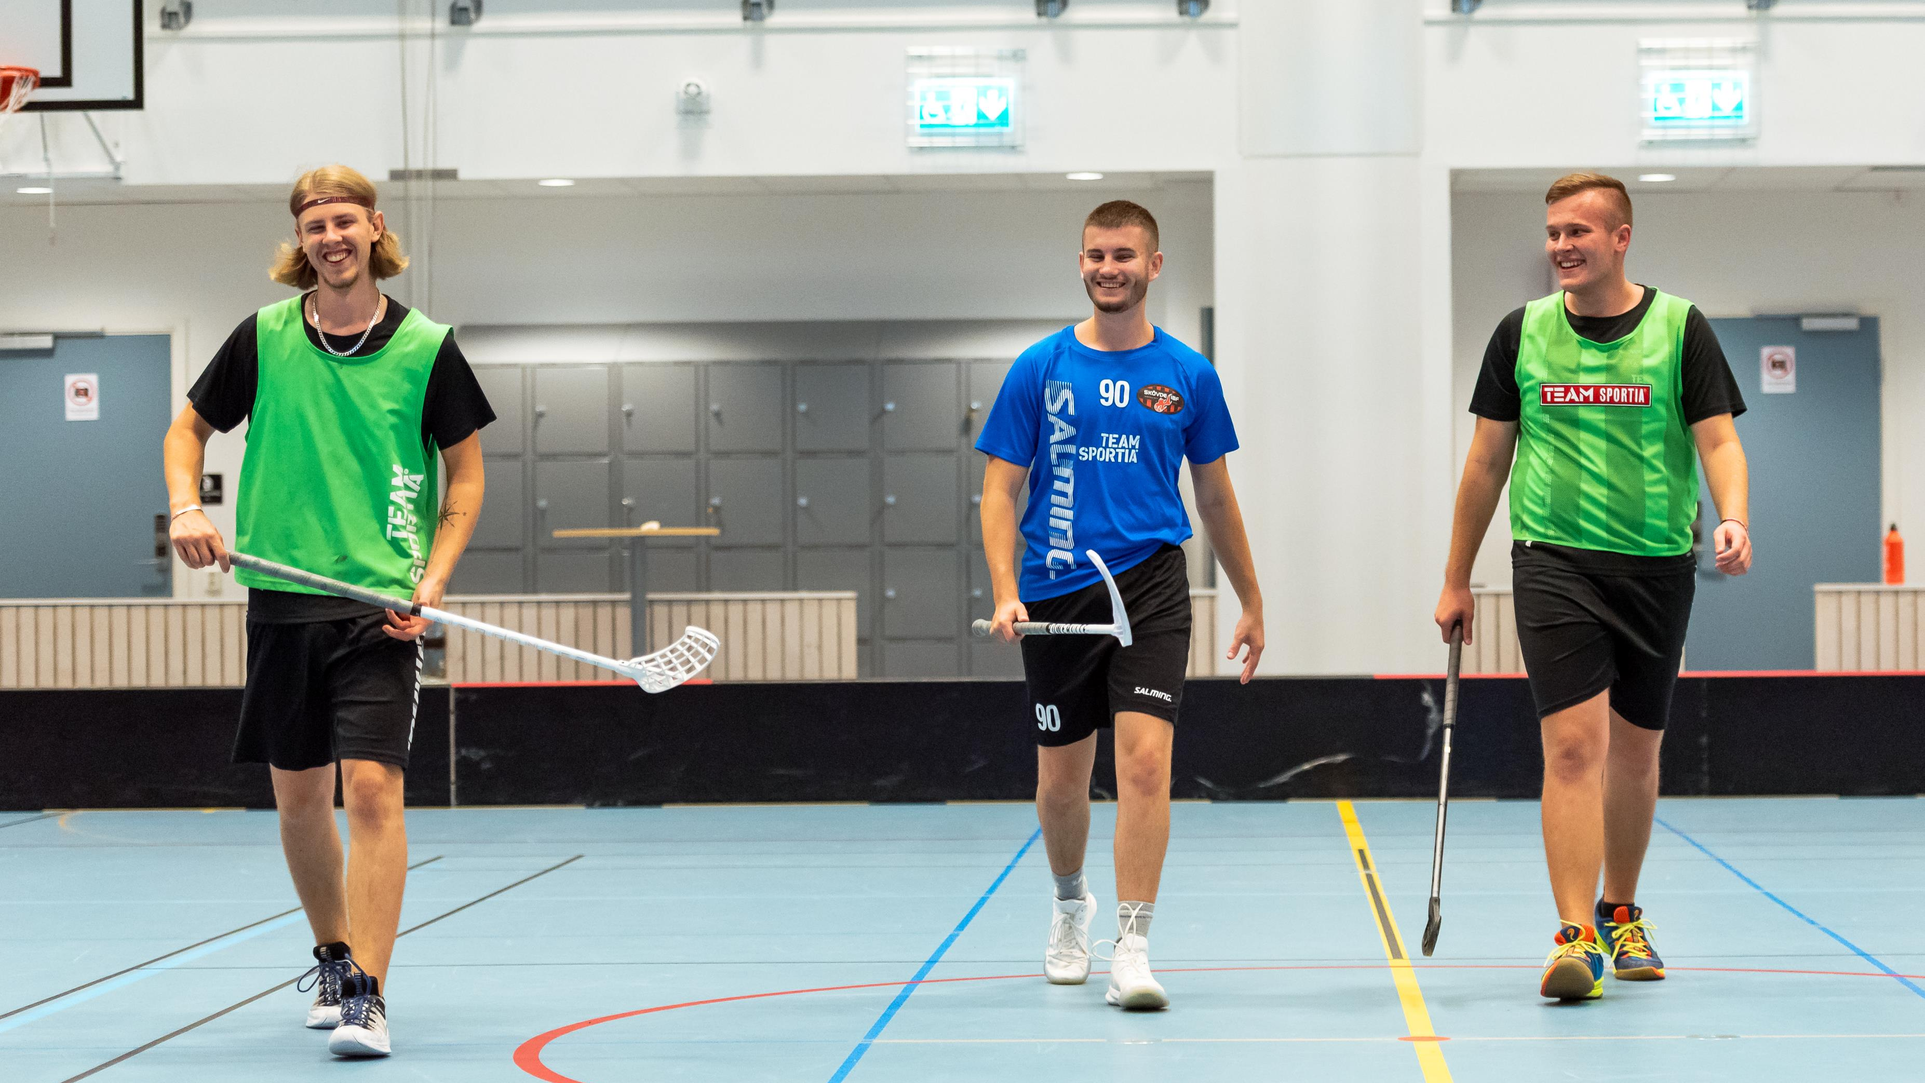
Tipsa om en sponsor!
Tillsammans har vi ett stort kontaktnät. De lag som ger en kontakt till ett företag som vill sponsra föreningen får en bonus på 10% tillbaka till lagkassan när avtal är tecknat.
Det vi behöver är en kontaktperson på det företag du tror eller vet är intresserad av att samarbeta med Skövde innebandy. Allra bäst är att personen vet att vi kommer att höra av oss.
När du har ett namn, telefonnummer och mail meddelar du marknadsgruppen på sib.sponsring@gmail.com
Glöm inte att skriva vilket lag tipset kommer från så att ni får er bonus.
Information om våra sponsorerbjudanden hittar du här: Sponsra Skövde IBF | Skövde IBF (laget.se)

Slide 9
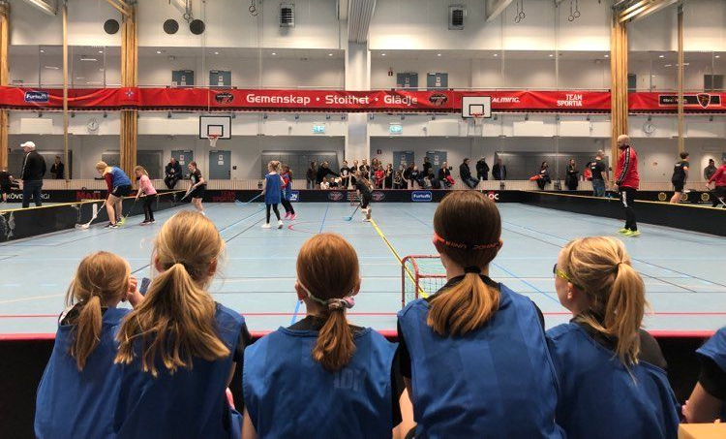
Nu ser vi fram emot en härlig säsong tillsammans!
hälsar styrelsen

Slide 10
Olika arbetsgrupper och uppdrag i föreningen

Slide 11
Föreningens verksamhet
Styrelse
Barn och ungdoms-verksamhet
Junior och seniorverksamhet
Breddidrotts-verksamhet
Innebandyskolan
Evenemang
Matcharrangemang seniorverksamhet
Kiosk
Sibben cup
Domarfrågor
Idrottsmateriel
Utbildningar
Sponsring
Träningstider
Webb-admin
Notes:
Viktiga funktioner att bemanna. Röda är kritiska/obefintliga.

Slide 12
Vad innebär de olika uppdragen?
Sibben Cup Planeringen av vår cup, och en stor del av genomförandet, görs av en cupledning. Den består av frivilliga personer och de ansvarar för allt kring cupen: att boka lokaler, beställa mat, informera och ha kontakt med lagen, boka domare, ha kontakt med ansvariga föräldrar i föreningens lag, m.m. Alla är välkomna att vara med i denna arbetsgrupp. Och ju fler man är – desto fler arbetsuppgifter delar man på.
Sponsring Denna grupp ansvarar för att ta kontakt med företag och erbjuda dem att vara en samarbetspart till föreningen genom sponsring. Det handlar både om att ha kontakt med befintliga sponsorer för att förlänga avtal och att teckna nya. Gruppen ska också planera för sponsoraktiviteter i samband med några hemmamatcher under säsongen.
Evenemang Under pandemin har detta varit vilande, men nu hoppas vi att vi kan genomföra klassinnebandy igen och behöver en arbetsgrupp som ansvarar för planering av evenemanget. Det handlar om att skicka information till skolor, ta emot anmälningar, göra ett spelschema och se till att dagen är bemannad. Planeringar för tidigare år finns. Ett annat evenemang som behöver en arbetsgrupp är föreningens fina avslutningsdag. En engagerad grupp kan även gärna få planera fler evenemang – visst borde Skövde ha en utomhusturnering på Billingen nästa sommar!?

Slide 13
Vad innebär de olika uppdragen?
Träningstider, webb-admin Det behövs alltid personer som tycker om att arbeta med digitala uppgifter såsom att sköta bokningar och avbokningar av träningstider samt att ansvara för föreningens webbsida, Laget.se.
Utbildningar Hålla ihop föreningens utbildningar för spelare, tränare och domare. Ha kontakt med SISU, informera tränare, ansöka om medel efter att utbildningen genomförts.
Kiosk Denna grupp ansvarar bl.a. för att göra ett bemanningsschema för kiosken i Kavelbro och att göra inköp till kiosken under hela säsongen.
Innebandyskolan, barn- och ungdomsverksamhet, junior- och seniorverksamhet Det behövs personer som håller ihop dessa tre ”verksamhetsområden”, kallar tränare till möten, har kontakt med Västergötlands innebandyförbund, m.m. Mycket av arbetet formas tillsammans med tränarna.
För mer info om dessa och andra uppdrag - kontakta skovdeinnebandyf@gmail.com

Slide 14
Information från egna laget

